Slide 1

Curso
Design Patterns parte 2
Padrões de criação
Erik Figueiredo

Slide 2

The Gang of Four (GOF)
Erich Gama
Richard Helm
Ralph Johnson
Josh Vlissides
“Padrões de projeto – Soluções reutilizáveis de software orientado a objetos.” - Livro
Erik Figueiredo

Slide 3
Padrões de criação
Abstract Factory
Builder
Factory Method
Prototype
Singleton
Erik Figueiredo

Slide 4
Abstract Factory
Problema
Criação de conjunto de objetos relacionados ou dependentes sem especificar suas classes concretas. O cliente da fábrica de abstração não precisa se preocupar como estes objetos são criados, ele só sabe obtê-los.
Erik Figueiredo

Slide 5
Abstract Factory
Aplicabilidade
Um sistema deve ser independente de como seus produtos são criados, compostos ou representados;
Um sistema deve ser configurado como um produto de uma família de múltiplos produtos;
Uma família de objetos-produto for projetada para ser usada em conjunto, e você necessita garantir esta restrição;
Você quer fornecer uma biblioteca de classes de produtos e quer revelar somente suas interfaces, não suas implementações.
Erik Figueiredo

Slide 6
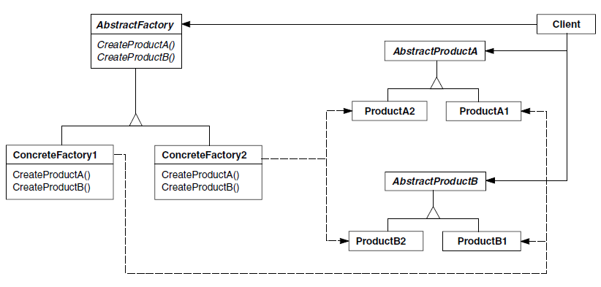
Abstract Factory
Estrutura
Erik Figueiredo

Slide 7
Builder
Problema
Separar a construção de um objeto complexo da sua representação de modo que o mesmo processo de construção possa criar diferentes representações.
Erik Figueiredo

Slide 8
Builder
Aplicabilidade
O algoritmo para criação de um objeto complexo deve ser independente das partes que compõem o objeto e de como elas são montadas.
O processo de construção deve permitir diferentes representações para o objeto que é construído.
Erik Figueiredo

Slide 9
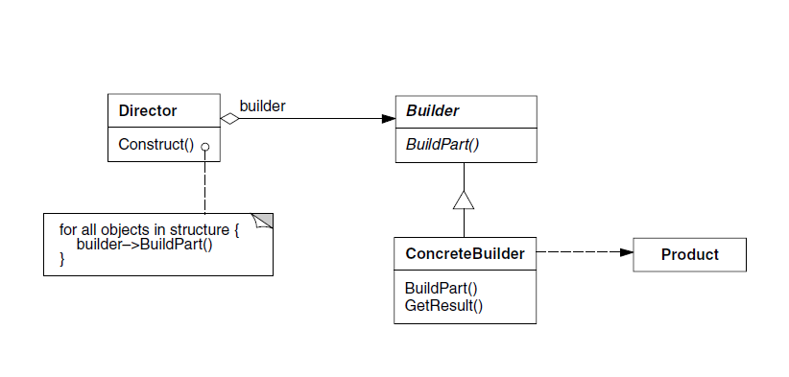
Builder
Estrutura
Erik Figueiredo

Slide 10
Factory Method
Problema
Definir uma interface para criar um objeto, mas deixar as subclasses decidirem que classe instanciar. O Factory Method permite adiar a instanciação para subclasses.
Erik Figueiredo

Slide 11
Factory Method
Aplicabilidade
uma classe não pode antecipar a classe de objetos que deve criam;
uma classe quer que suas subclasses especifiquem os objetos que criam;
classes delegam responsabilidade para uma dentre várias subclasses auxiliares, e você quer localizar o conhecimento de qual subclasse auxiliar que é a delegada.
Erik Figueiredo

Slide 12
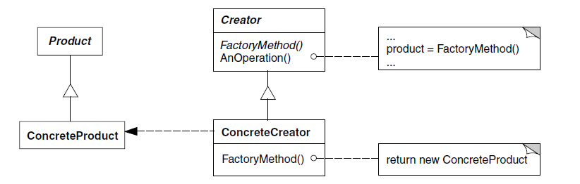
Factory Method
Estrutura
Erik Figueiredo

Slide 13
Prototype
Problema
Especificar os tipos de objetos a serem criados usando uma instância-protótipo e criar novos objetos pela cópia desse protótipo.
Erik Figueiredo

Slide 14
Prototype
Aplicabilidade
quando as classes a instanciar forem especificadas em tempo de execução, por exemplo, por carga dinâmica;
para evitar a construção de uma hierarquia de classes de fábricas paralela à hierarquia de classes de produto;
quando as instâncias de uma classe puderem ter uma dentre poucas combinações diferentes de estados. Pode ser mais conveniente instalar um número correspondente de protótipos e cloná-los, ao invés de instanciar a classe manualmente, cada vez com um estado apropriado.
Erik Figueiredo

Slide 15
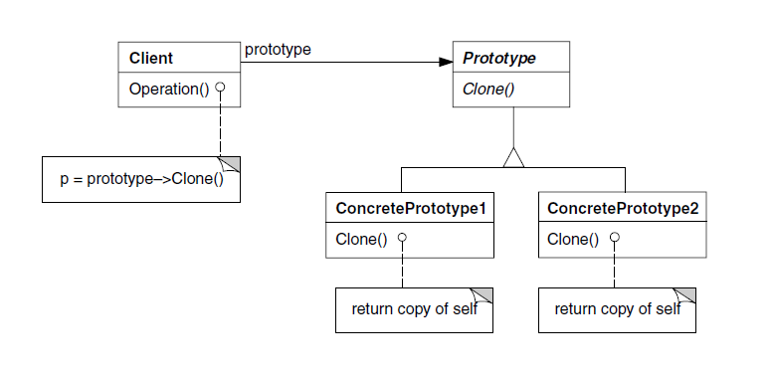
Prototype
Estrutura
Erik Figueiredo

Slide 16
Singleton
Problema
Garantir que uma classe tenha somente uma instância e fornecer um ponto global de acesso para a mesma.
Erik Figueiredo

Slide 17
Singleton
Aplicabilidade
for preciso haver apenas uma instância de uma classe, e essa instância tiver que dar acesso aos clientes através de um ponto bem conhecido;
a única instância tiver de ser extensível através de subclasses, possibilitando aos clientes usarem uma instância estendida sem alterar o seu código.
Erik Figueiredo

Slide 18
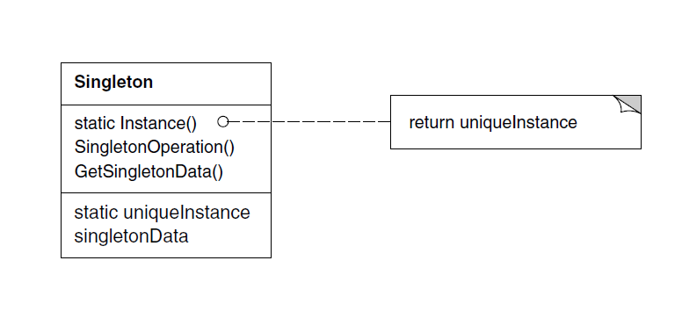
Singleton
Estrutura
Erik Figueiredo

